Slide 1
城市地下综合管廊施工技术
西安兴业建设监理有限责任公司第八监理处
主讲人：吴素梅

Slide 2
城市综合管廊的发展趋势
伴随着我国市政工程的不断发展，综合管廊在市政工程中的应用越来越广泛，与传统的地埋敷设管线相比有许多不同，综合管廊有着自己的优势，通常综合管廊初期建设成本比较高，然而综合管廊的管线扩容、管线改建、还有管线的日常维护都非常方便。并且综合管廊的使用不会对其他地下设施造成影响，对地面交通也没有影响，所以，综合管廊在市政工程中的应用从城市长期和总体上看是十分经济的。

Slide 3
城市地下综合管廊概念
城市综合管廊是指在城市地下空间建造一个隧道空间，不仅集中电力、通讯以及燃气等管道；还可以集中热力和给水排等各类市政工程管线。同时还设有照明、检修、监测及通风口等配套设施，地上附着物为出装口、出入口等。是保障城市运行的重要基础设施和“生命线”。

Slide 4
城市综合管廊的起源
城市中建设地下管线综合管廊的概念，起源于十九世纪的欧洲，首先出现在法国。自从1833的巴黎诞生了世界上第一条地下综合管廊后，至今已经有近186年的发展历程。
在我国，第一条综合管廊可追溯到1958年的天安门广场下的综合管线。综合管廊建设真正开始是2015年国务院公布的 《关于加强城市地下管线建设管理的指导意见》，提出在36个大中城市开展地下综合管廊试点工程。2016年3月2日，财政部出台了 《关于开展2016年中央财政支持地下综合管廊试点工作的通知》，财政部、住房城乡建设部决定启动2016年中央财政支持地下综合管廊试点工作。与此同时，综合管廊建设被列入国家十三五规划（2016--2020）中的重点基础设施投资建设项目。

Slide 5
城市综合管廊的设置位置
城市综合管廊干线通常设置在机动车道下方，也可以设置在道路中央绿化带和道路两边绿化带的下方。这样方便服务于临近地块的终端用户。（我们管理的汉中兴汉新区的综合管廊，多数在路边绿化带下方，少数在道路中央绿化带和机动车道下方）

Slide 6
城市综合管廊断面示意图

Slide 7
综合管廊的构造形式
一般来说，综合管廊根据收纳管线的不同，其构造和功能也不相同。
构造形式分为矩形舱、半圆形舱、圆形舱和拱形综合舱。一般情况为矩形舱。
管廊通常情况下，结构断面分为单舱、双舱和多舱。

Slide 8
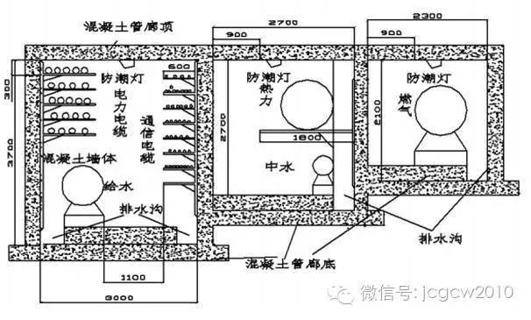
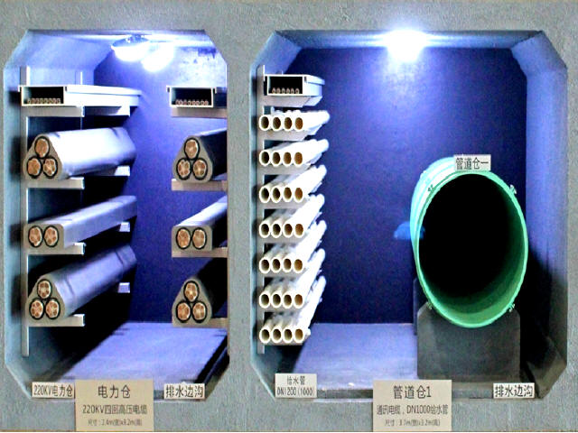
双舱结构
三舱结构

Slide 9
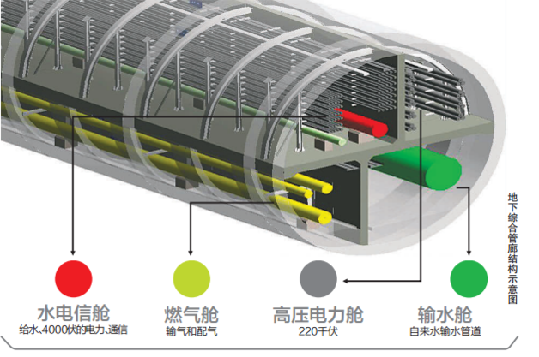
圆形截面

Slide 10
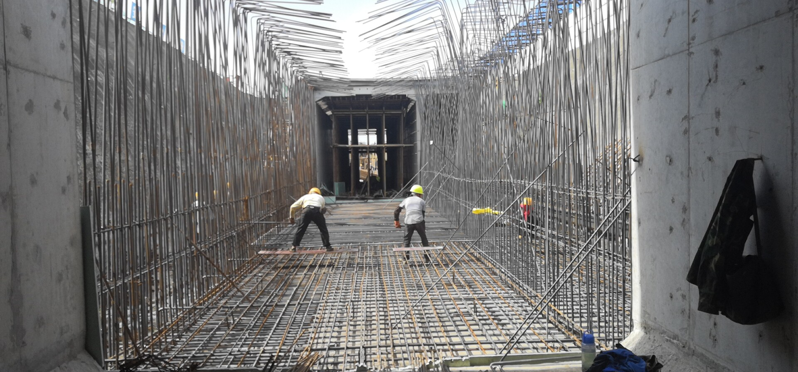
西二环管廊综合仓

Slide 11
城市地下综合管廊优缺点
优点：
城市地下综合管廊建设，统筹各类市政管线规划、建设和管理。解决反复开挖路面、架空线网密集、管线事故频发等问题，大大节约了城市用地。有利于保障城市安全、完善城市功能、美化城市景观、促进城市集约高效和转型发展。有利于提高城市综合承载能力和城镇化发展质量，有利于增加公共产品有效投资、拉动社会资本投入、打造经济发展新动力。

Slide 12
城市地下综合管廊优缺点
缺点：
综合管廊有自己的局限性，管廊在建设过程中不方便分期修建，一次性投入十分昂贵，因此，必须对管廊的修建进行正确的预测和远景规划，避免发生容量不足的现象。管廊内部管线很多，各类管线之间容易发生相互干扰，因此，必须采取安全措施对容易干扰的管线进行分舱设置，确保不发生干扰事故。

Slide 13
城市综合管廊设计标准（汉中兴汉新区）
1、结构设计使用年限100年。
2、结构设计等级及类别。安全等级一级；防水等级一级；耐火等级一级；混凝土抗渗等级P8，裂缝控制等级三级（0.2mm），
3、抗震设防类别是乙级，抗震设防烈度是7度。

Slide 14
西二环综合管廊断面图

Slide 15
西二环综合管廊已完工主体断面图

Slide 16
城市综合管廊施工方法
1、明挖浇筑法
明挖浇筑法是利用支护结构在支挡条件下，从地表进行土方开挖，进而进行地下管廊结构的施工，在基坑内进行管廊结构施工的方法。其具有简单、施工方便、工程造价低的特点，适用于场地地势平坦，周围没有其它需进行保护的建筑物，特别适合新建城市的管网建设。

Slide 17
城市综合管廊施工方法
现浇混凝土管廊施工

Slide 18
西二环管廊K0+583-K0+903段

Slide 19
城市综合管廊施工方法
2、明挖预制拼装法
明挖预制拼装法是一种较为先进的施工方法，要求有较大规模的预制厂和大吨位的运输及起吊设备。特点是施工速度快，施工质量易于控制。

Slide 20
城市综合管廊施工方法
装配式管廊施工

Slide 21
城市综合管廊施工方法
3、普通暗挖法
普通暗挖法是在地下进行各类地下洞室暗挖的一种施工方法。
4、顶管法
顶管法是当管廊穿越铁路、道路、河流或建筑物等各种障碍物时，采用的一种暗挖式施工方法。在施工时，通过传力顶铁和导向轨道，用支撑于基坑后座上的液压千斤顶将管线压入土层中，同时挖除并运走管正面的泥土。适用于软土或富水软土层，无需明挖土方，对地面影响小。

Slide 22
城市综合管廊施工方法
5、盾构法
盾构法是在盾构保护下修筑隧道的一类施工方法。这类方法的特点是地层掘进、出土运输、衬砌拼装、接缝防水和盾尾间隙注浆充填等作业都在盾构保护下进行，并需随时排除地下水和控制地面沉降，是工艺技术要求高、综合性强的一类施工方法。

Slide 23
明挖浇筑的施工顺序（以兴汉新区管廊为例）
1、基坑开挖边坡支护
2、施工降水
3、分段施工
4、工程防水
5、钢筋混凝土建筑物的施工

Slide 24
基坑开挖边坡支护形式
1）土钉支护（汉中这边的工程主要采取这种形式）
2）支护桩

Slide 25
西二环管廊喷锚支护方案

Slide 26
西二环管廊K0+583-K0+623段

Slide 27
西二环管廊边坡支护方案
1、基坑安全等级为二级，基坑周边超载不能超过20kpa；
2、基坑按照1:0.75放坡，分层开挖，分层采用喷锚土钉支护；
3、基坑坡面采用喷锚支护：喷射10cm厚C20混凝土，ф8钢筋间距20cm× 20cm，土钉成孔直径为110mm，土钉长度为4.0-12.0m,倾斜角为15度，土钉间距为1.0 ×1.0m。

Slide 28
土钉支护施工前的准备工作-方案论证
管廊与管廊的施工交叉口处一般距离地面大约15米左右，在工程施工中属于深基坑支护范畴。也属于危险性较大的分部分项工程。监理这种工程时，监理部一般要求施工单位请设计单位做深基坑边坡支护方案，编制的安全支护方案应通过专家论证，方案论证通过后方允许施工。

Slide 29
施工过程中对边坡进行监控
为了保证边坡的稳定性，汉中这边的业主安排一家第三方监测公司，专门对深基坑实施监控。特别是雨季，或者基坑发现位移的情况下，监测公司每天都对边坡进行监测，发现位移超过允许值时（水平位移为0.005h-0.01h），立即停止基坑内的施工。之后，采取措施对边坡进行加固稳定后，方允许施工。

Slide 30
土钉支护的施工工序
土钉支护时，施工工序是开挖-成孔-插筋-注浆等。采取分层开挖，分层支护的方法。分层深度按照边坡土质以每层一道或者两道土钉为宜。待本层喷锚混凝土强度达到设计强度时，方可进行下层的开挖。
施工注意事项：孔径、孔深和入土角度要符合设计要求，进行过程监控时，采取抽查检验的方式，发现不符合要求的情况，必须返工。
原材送检：钢筋和喷锚混凝土材料应按规范要求送检。 过程控制：施工过程中，应检查钢筋直径和长度必须符合设计要求；还要检查喷锚混凝土厚度必须达到设计要求，并要求对喷锚面进行5-7天的养护。

Slide 31
支护桩与旋喷桩（主要是提高地基承载力）
支护桩
如果没有放坡工作面，特别是管廊穿越水系，需要在桥梁旁边施工时，为了保证边坡和周围建筑物的安全，就需要采取支护桩支护的方法，支护桩方案也要经过专家论证。
旋喷桩
管廊穿越水系时，为了保证管廊的地基承载力，需要对管廊穿越河道段进行旋喷桩加固，以提高河道的地基承载力。

Slide 32
施工降水
汉中这个城市地下水十分丰富，按地勘探明的水层高程为511.5米，实际施工中，有时高于这个高程就出现地下水。为了保证施工顺利进行，就要采取井点降水的方式在基坑周围进行施工降水。如：我们监理的石门路与西二环路交叉口这段管廊，开挖时还没有挖到设计高程就涌出地下水。由于地下水的涌现，造成基坑边坡局部出现垮塌现象。为了保证边坡的安全，只能将新开挖的工作面进行了回填。最后采取在基坑周围打6口井进行抽水，将水降至基坑工作面以下后才又进行开挖。当然，在降水的过程中，要注意观察边坡的稳定情况。由于降水的过程中，土粒流失或者土体压缩固结，引起边坡周围的不均匀沉降，导致边坡可能产生位移。这时就要在保证降水满足要求的情况下，不要降水过快，并加强对边坡的监测，保证基坑安全。

Slide 33
石门路管廊与西二环管廊交叉口施工降水

Slide 34
分段施工
我们监管的汉中管廊工程，一般长度都在1-2公里以上，为了保证构筑物的施工质量，设计要求管廊施工采取分段施工的方案。管廊标准段一般20米一段，段与段之间的变形缝是采用直径为40mm的剪力筋，以300mm的间距，均匀布置在管廊截面周边的混凝土断面中部，进行段与段之间的连接。

Slide 35
工程防水
管廊施工的重点和难点就是工程防水。由于管廊属于地下构筑物，一旦发生渗水，很难处理，并且处理成本很大。因此，管廊防水的设计原则是以防为主，刚柔并济，多道防线，因地制宜，综合治理。管廊防水首先应保证钢筋混凝土结构自身的防水能力；其次是加强变形缝、施工缝、各种结构断面接口等细部结构的防水措施；还在迎水面设置柔性全包防水层（ SBS改性沥青防水卷材）加强防水。
汉中管廊工程防水体系包括结构自防水、接缝防水以及附加防水层。

Slide 36
工程防水
1、结构自防水是采用抗渗等级为P8的C35混凝土进行防水。
2、接缝防水是施工缝采用中置式止水带（止水钢板）。
3、变形缝（段与段接头）设置三道各自成环的止水线，从内向外分别为密封胶-中埋式橡胶止水带-外贴式止水带。
4、出线孔防水
再生水、给水、热力管出线孔采用柔性防水套管；电力和通信出线口采用刚性防水套管。

Slide 37
工程防水
5、附加防水层
非下穿水系段综合管廊标准段，结构主体的顶板、底板、侧墙除钢筋混凝土自防水外，还采用两道4mm厚的SBS改性沥青防水卷材防水，其中：顶部仅顶板最外层采用耐根穿刺防水卷材。
下穿水系段综合管廊标准段，结构主体顶板、底板、侧墙除自防水外，还用1.5mm厚水泥基渗透结晶防水涂料，加两道4mm厚的SBS改性沥青防水卷材防水，其中：顶部仅顶板最外层采用耐根穿刺防水卷材。下穿水系时，管廊设置的段落与地基处理段落应相同，下穿水系段防水混凝土需添加水泥基渗透结晶型外加剂。

Slide 38
钢筋混凝土建筑物的施工
管廊主体属钢筋混凝土建筑物，施工与以往住宅建筑和其他市政工程的建筑都是一样的，就是钢筋、模板、混凝土的施工，与其他建筑物相比，脚手架和模板支撑难度不大，甚至于比其他工程还容易些，因为管廊的结构很简单，看懂一个标准节的图纸后，其他断面结构都大同小异。

Slide 39
西二环管廊满堂脚手架和侧墙防水对拉螺杆的布置图

Slide 40
西二环管廊满堂脚手架方案和侧墙防水对拉螺杆的间距
1、满堂脚手架立杆的横距和纵距都是70cm，步距是180cm,剪刀撑沿立杆纵向每2.1m设置一道；
2、满堂脚手架顶板模板采用1.8cm厚胶合板，木方为5cm ×10cm,按20cm的间距布置。
3、侧墙模板采用1.8cm厚胶合板，竖向背楞采用木方为5cm ×10cm,@20cm，水平背楞采用ф48双钢管@50cm (起步20cm),防水对拉螺杆竖向和横向间距都为50cm。

Slide 41
西二环管廊满堂架施工图

Slide 42
西二环管廊侧墙模板安装图

Slide 43
城市地下综合管廊的前景
1、预制拼装的标准化、模块化
2、综合管廊与地下空间建设相结合
3、综合管廊与海绵城市技术相结合

Slide 44
预制拼装的标准化、模块化
综合管廊预制拼装技术是国际综合管廊发展趋势之一。预制拼装技术大幅降低施工成本，提高施工质量，节约施工工期。综合管廊标准化、模块化是推广预制拼装技术的重要前提之一，预制拼装施工成本的幅度取决于建设管廊的规模长度，而标准化可以使得预制拼装模板等设备的使用范围不局限于单一工程，从而降低摊销成本，有效促进预制拼装技术的推广应用。

Slide 45
综合管廊与地下空间建设相结合
城市地下综合管廊的建设不可避免会遇到各种类型的地下空间，实际工程中经常会发生综合管廊与已建或规划的地下空间、轨道交通产生矛盾，解决矛盾的难度、成本和风险通常很大。应从前期规划入手，将综合管廊与地下空间建设统筹考虑，不但避免后期出现的各种矛盾，还降低综合管廊的投资成本。

Slide 46
综合管廊与海绵城市技术相结合
从目前的政策导向看，对于具备条件的公共建筑建议纳入综合管廊。将综合管廊的设计与海绵城市技术措施相结合，既满足综合管廊的总体功能，又能提高排水防涝标准，提升城市应对洪涝灾害的能力。例如将雨水调蓄功能与综合管廊功能相结合，是工程设计中比较容易实现的一种模式。

Slide 47
总之，城市地下综合管廊是未来城市建设的发展方向，2015年8月10日，国务院办公厅关于推进城市地下综合管廊建设的指导意见，确定的工作目标是到2020年，建成一批具有国际先进水平的地下综合管廊，并投入运营。至此，反复开挖地面的“马路拉链”问题将明显改善，逐步消除主要街道蜘蛛网式的架空线，城市地面景观将明显好转。 相信不久的将来，在座的各位同事都有机会参与综合管廊的建设，对综合管廊的认识和了解一定会比我深刻的多。我的介绍到此结束，谢谢大家！

Slide 48
THE END
谢谢观看！

